Slide 1
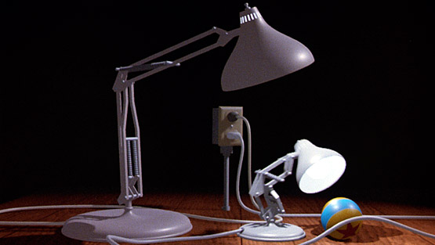
三维观察
计算机图形学

Slide 2
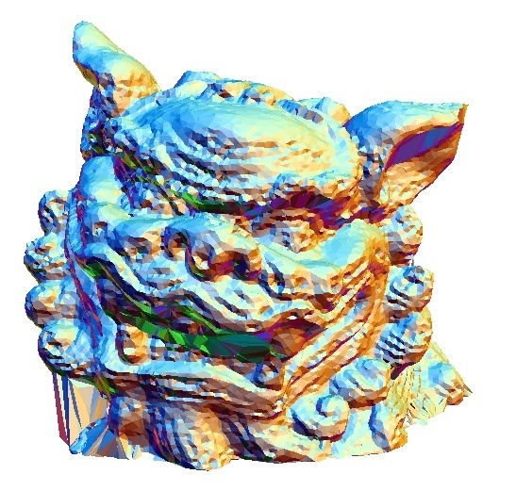
问题提出
如何利用计算机显示三维对象?
三维观察
Notes:
包含如何在三维空间中模拟进行不同角度观察的效果、如何从三维到二维、如何有选择地显示

Slide 3
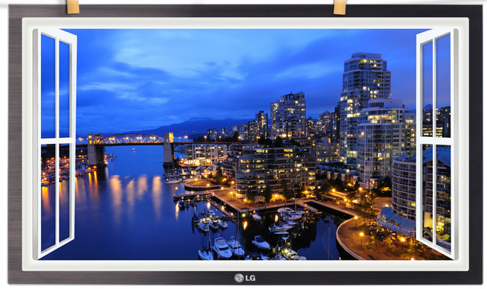
启示？
Notes:
这其实就是模仿人观察世界的过程

Slide 4
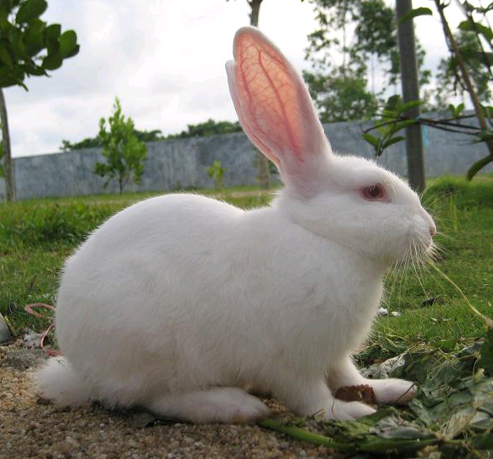
三维观察
显示对象三个维度的信息
可从不同距离各个角度去观察对象
显示一个对象需要哪些条件？

Slide 5
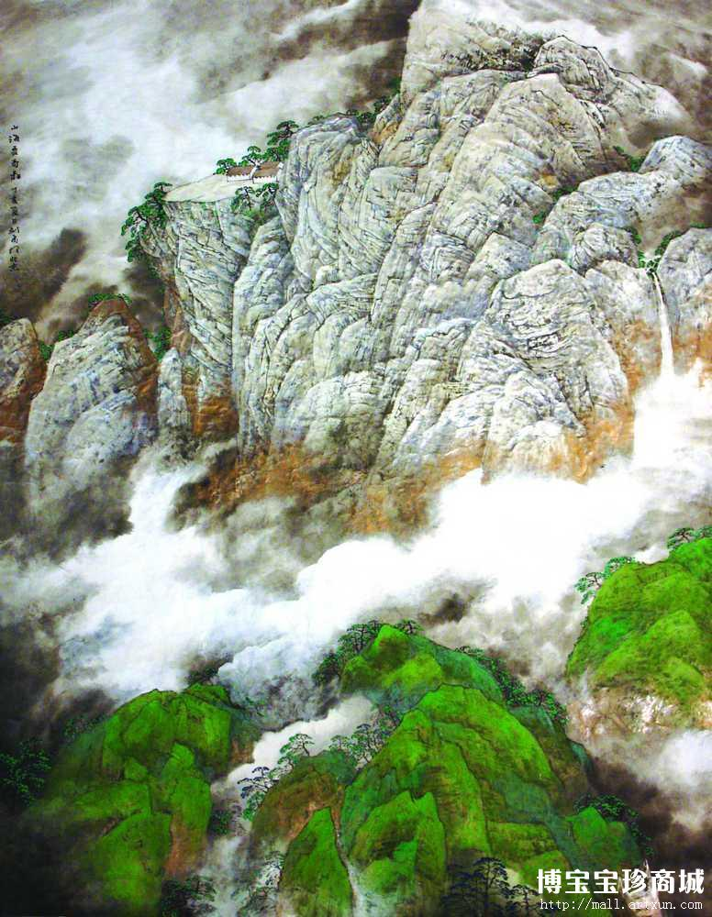
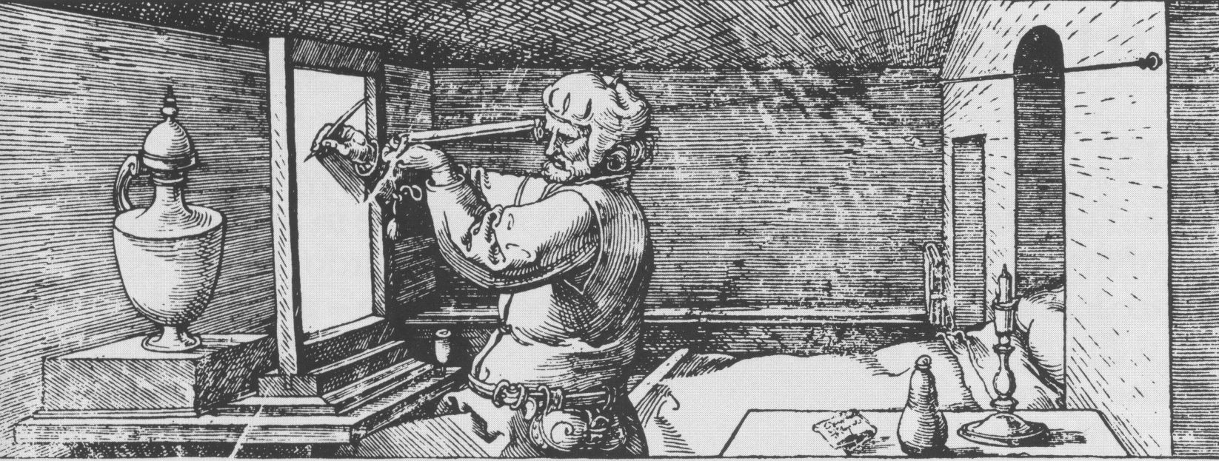
观察问题分析
客体:被观察者
主体:观察者
建模:客体
观察/显示/绘制:主体
信息来源,三维
信息反映,二维

Slide 6
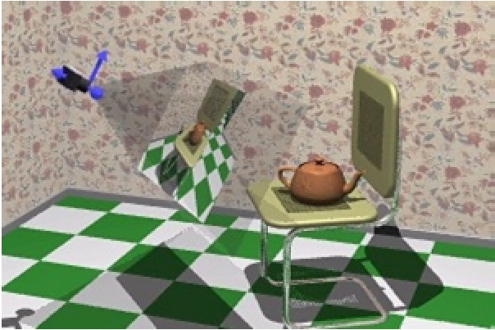
三维观察
对建模表示后的物体进行可视化，即根据三维物体模型生成二维图像
也称绘制
问题？

Slide 7
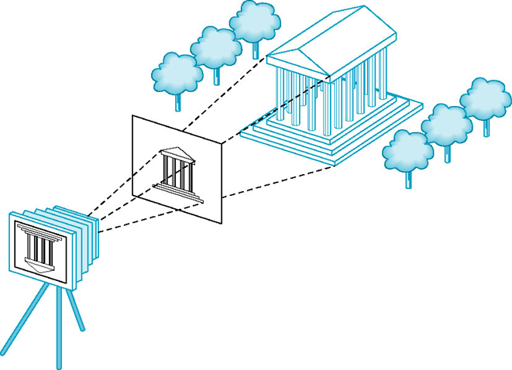
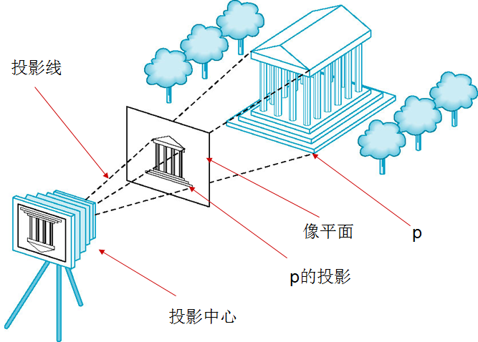
三维观察
绘制
Notes:
下面我们将日常生活中拍照和三维观察来进行一些类比分析

Slide 8
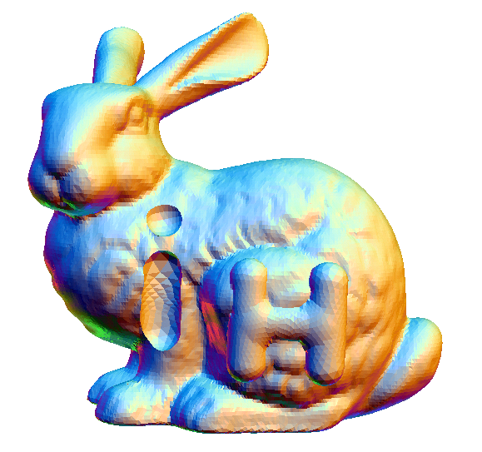
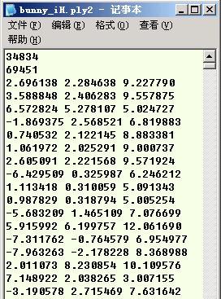
三维观察
如何解决？
输入：三维数据，视点
输出：二维图像
Notes:
三维数据生成的问题将在第6章中阐述

Slide 9
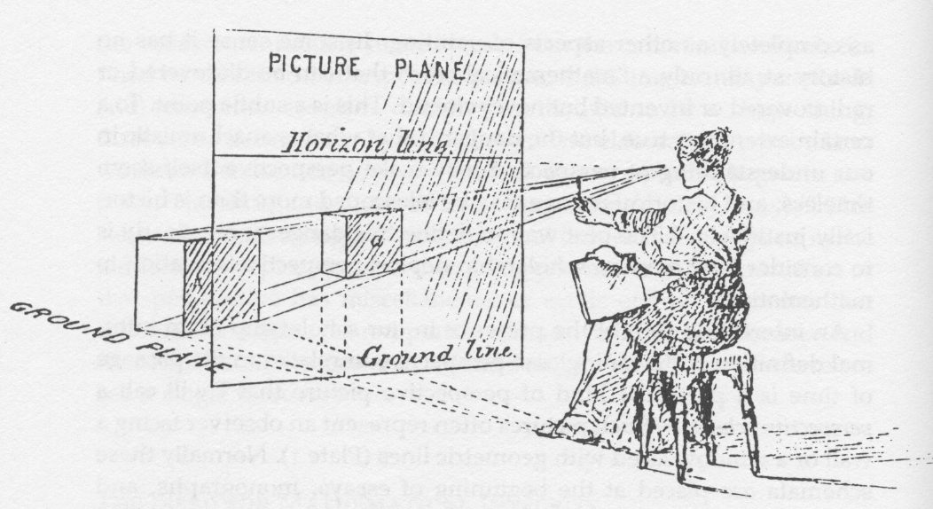
三维观察
例子?
绘画

Slide 10
三维观察
照相
区别?

Slide 11
三维观察与照相对比
照相机面对实物,三维观察力面对三维数据
显示结果:相片或显示屏,显示器
数码相机利用光感应式CCD或CMOS电子传感器把光学影像转换成电子数据
三维观察靠什么?
算法/程序
下一步?
1. 三维数据到三维形体
2. 相机模拟:三维形体到二维图像
Notes:
传统相机光线通过镜头，在底片上靠溴化银的化学变化来记录图像

Slide 12
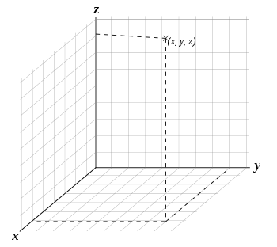
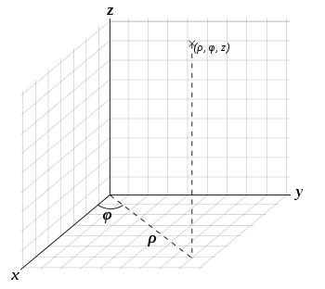
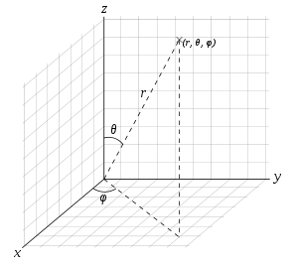
三维数据至三维形体
如何实现?
坐标系建立了数字和图形之间的联系
世界坐标系
Notes:
世界坐标系是唯一的、右手坐标系

Slide 13
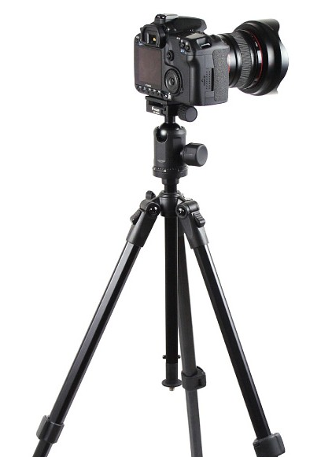
相机模拟
照相关键步骤?
1. 设置相机位置

Slide 14
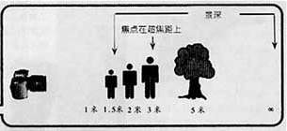
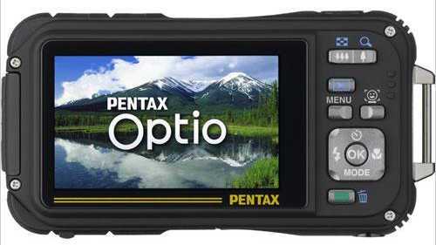
相机模拟
2. 调焦
3. 拍照显示

Slide 15
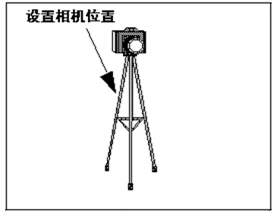
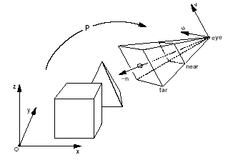
设定相机位置
以合适的距离、角度观察物体
设置视点
把客体纳入以主体为中心的世界
以主体为中心:观察坐标系,观察坐标
世界坐标到观察坐标
观察变换
Notes:
由此产生了观察坐标系的概念

Slide 16
调焦
使物体能以合适的位置、大小和方向显示出来
设置成像面
三维物体至二维图像
观察坐标到投影坐标
投影变换
视点
投影面
前平面
后平面
观察空间
Notes:
投影变换

Slide 17
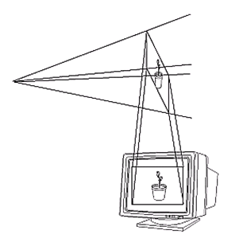
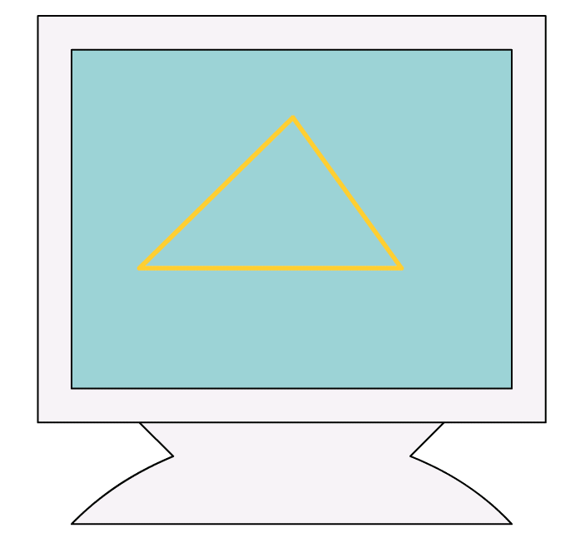
拍照显示
图像在投影面上
必须在屏幕上显示!
图像须从投影面搬到屏幕
如何搬?
投影坐标到屏幕坐标
视口变换
Notes:
视口变换或视图区变换

Slide 18
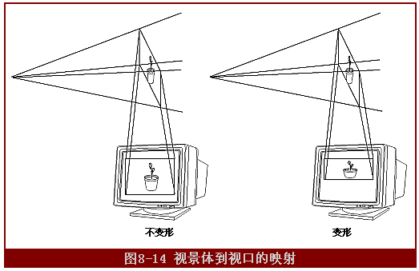
三维观察流水线
世界坐标
观察变换
观察坐标
1.观察变换
投影变换
3.视口变换
投影坐标
2.投影变换
视口变换
屏幕坐标

Slide 19
建模变换
将建模坐标系中的物体转换为世界坐标系中
建模坐标到世界坐标
简单到复杂,局部到全局,装配
如何解决?

Slide 20
建模变换
简化
问题?
继续简化?

Slide 21
观察变换
将世界坐标系中的物体转换为观察坐标系下
如何解决?
能否简化?
二维情况?

Slide 22
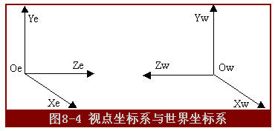
观察变换
世界坐标系-右手法则
观察坐标系-左手,右手法则
如何处理？

Slide 23
三维观察流水线
世界坐标
观察变换
观察坐标
1.观察变换
投影变换
3.视口变换
投影坐标
2.投影变换
视口变换
屏幕坐标

Slide 24
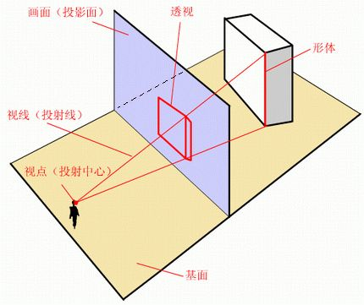
投影变换
投影:三维物体到二维图像
投影变换特点
多对一映射
交点计算

Slide 25
三维观察流水线
世界坐标
观察变换
1.观察变换
观察坐标
窗口
投影变换
3.视口变换
投影坐标
2.投影变换
视口变换
视区
屏幕坐标

Slide 26
视口变换
设窗口的四条边界
视区的四条边界
已知窗口内一点 Pw (Xw,Yw)，
求屏幕视区中的点Pv（Xv,Yv）?

Slide 27
视口变换

Slide 28
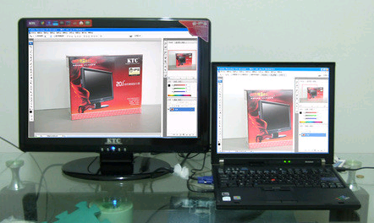
规范化变换
规范化坐标系
设备无关性
为什么?

Slide 29
三维观察流水线总结
世界坐标
观察变换
观察坐标
1.观察变换
投影变换
3.视口变换
投影坐标
2.投影变换
视口变换
屏幕坐标

